Slide 1
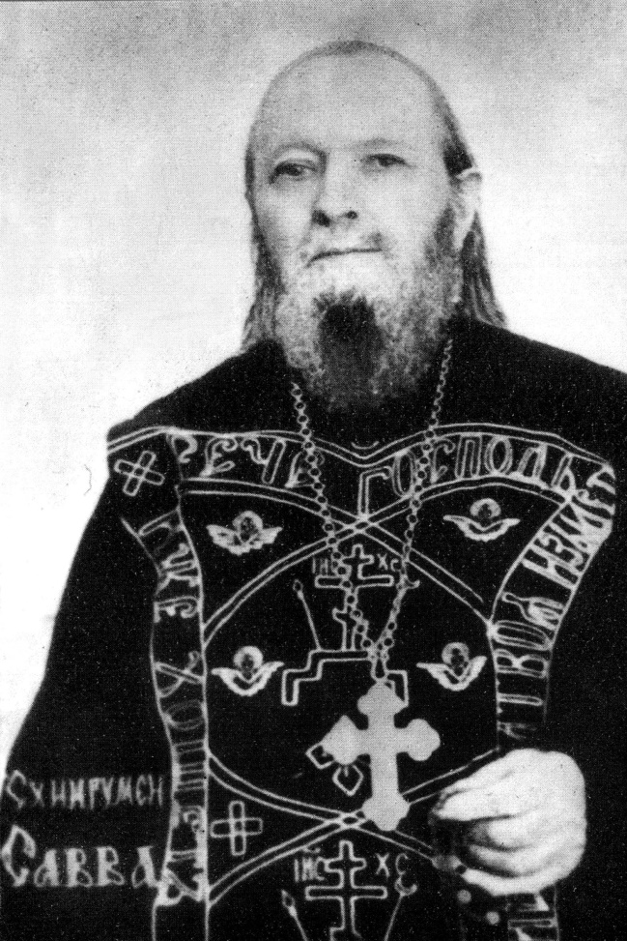
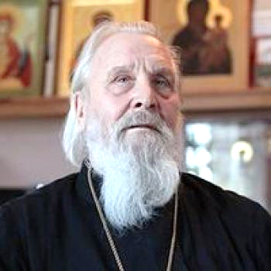
Вечер памяти схиигумена Саввы,
2016 год

Slide 2
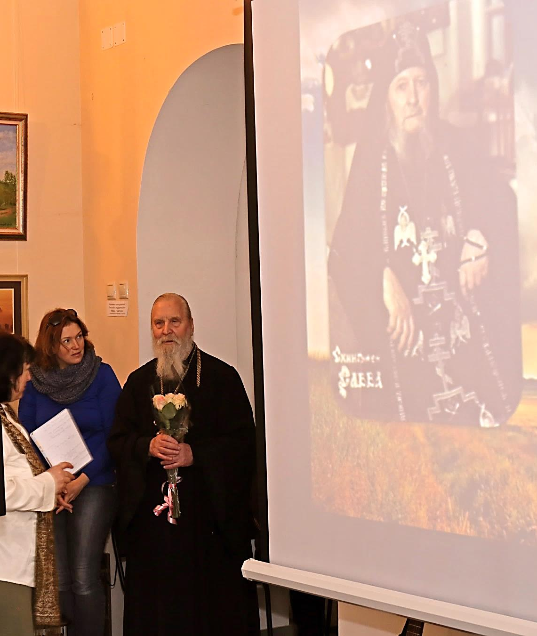

Slide 3
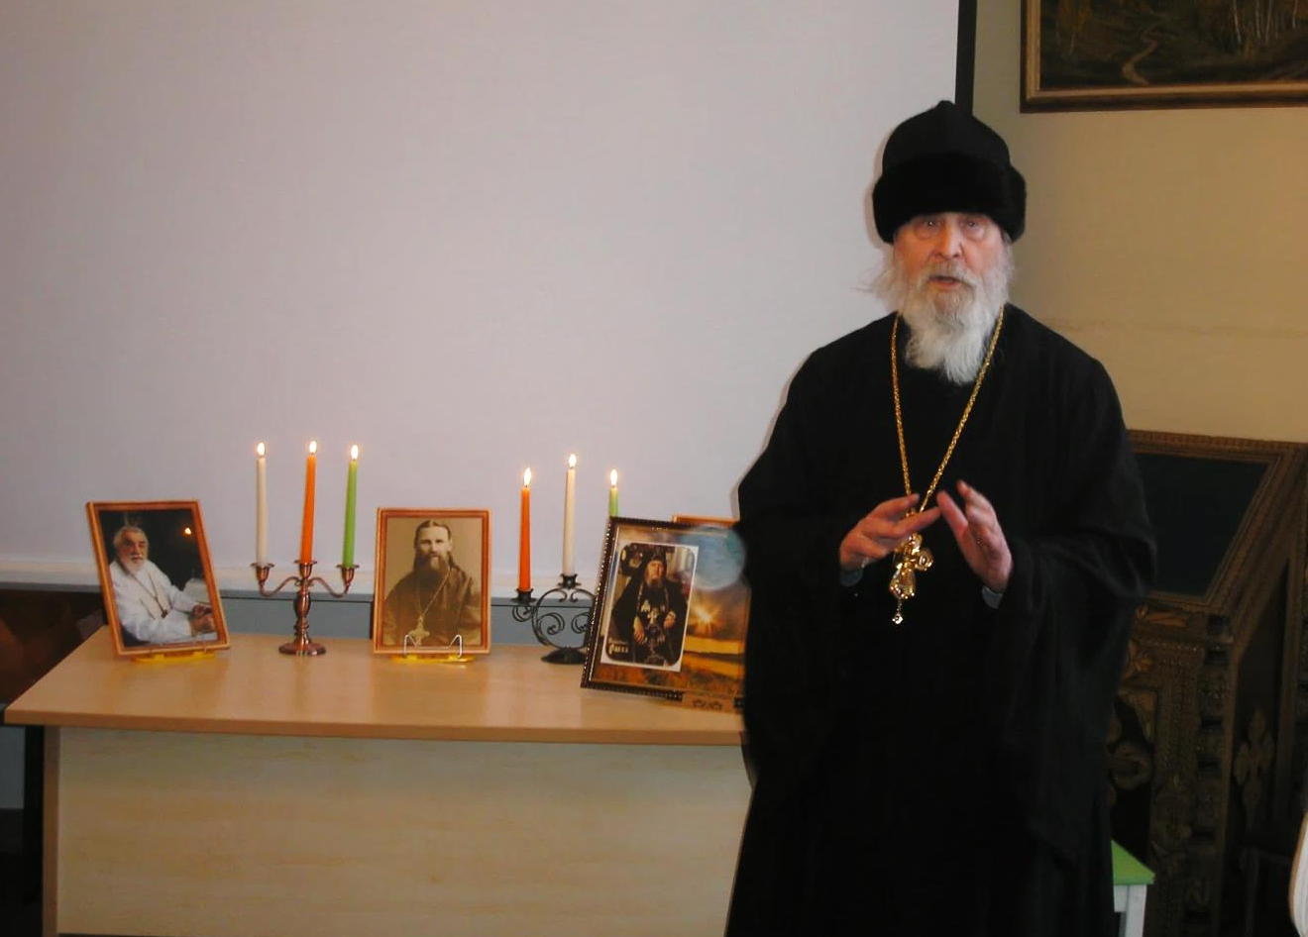
Вечер 201 7 года

Slide 4
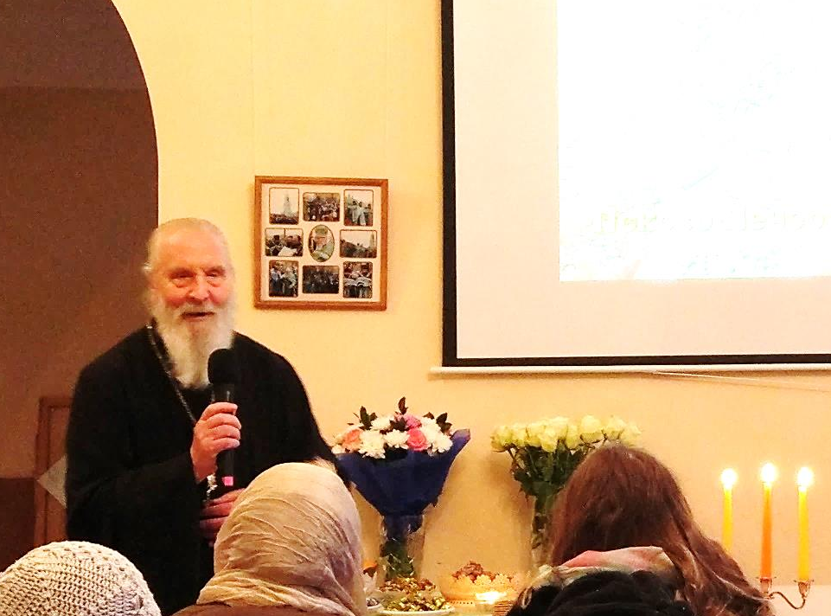
Вечер памяти схиигумена Саввы
2018 год
Интересный рассказ отца Георгия о своем духовном отце

Slide 5
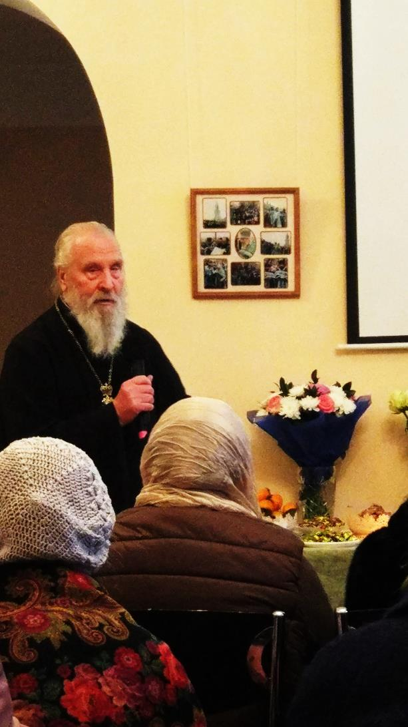
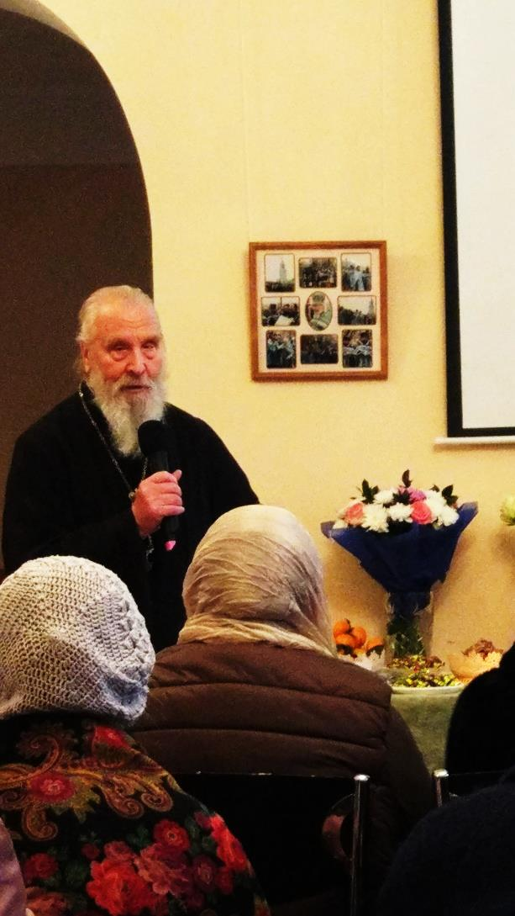
Воспоминания, размышления, благодарность сердечная схиигумену Савве.

Slide 6
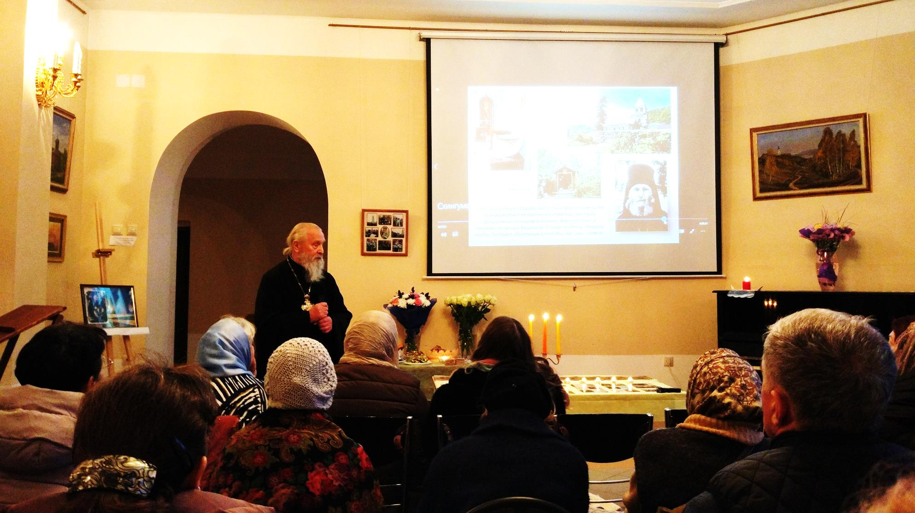
Удивителен Промысел Божий и Божие благоволение!...

Slide 7
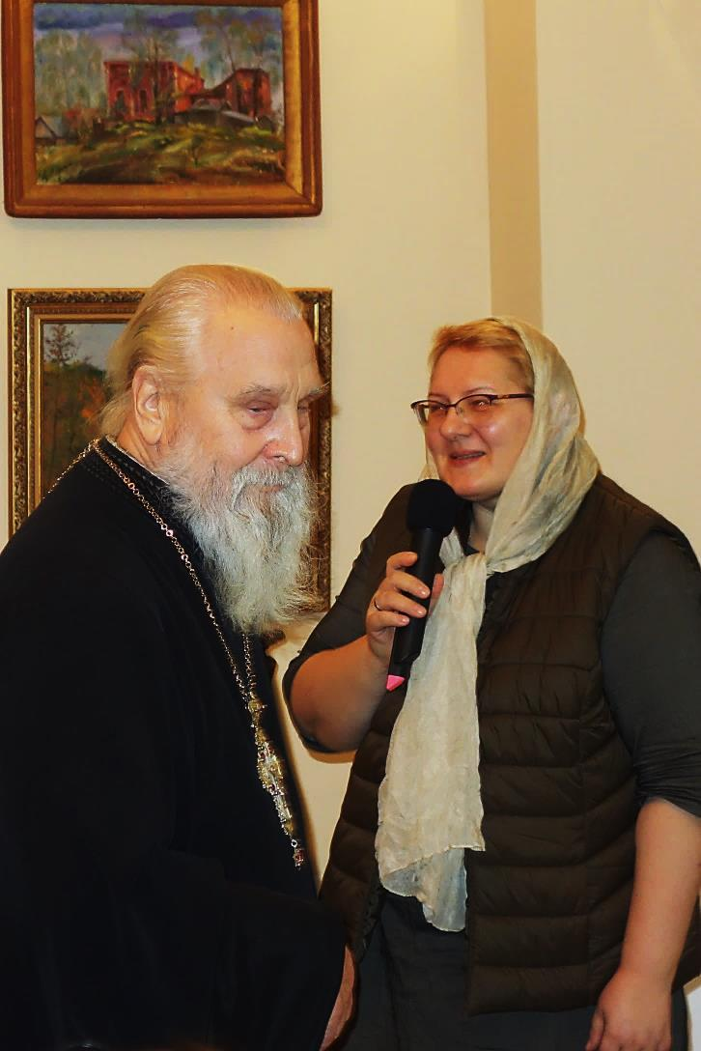
Духовные чада схиигумена Саввы – отец Георгий и Мария Борисовна, психотерапевт.

Slide 8
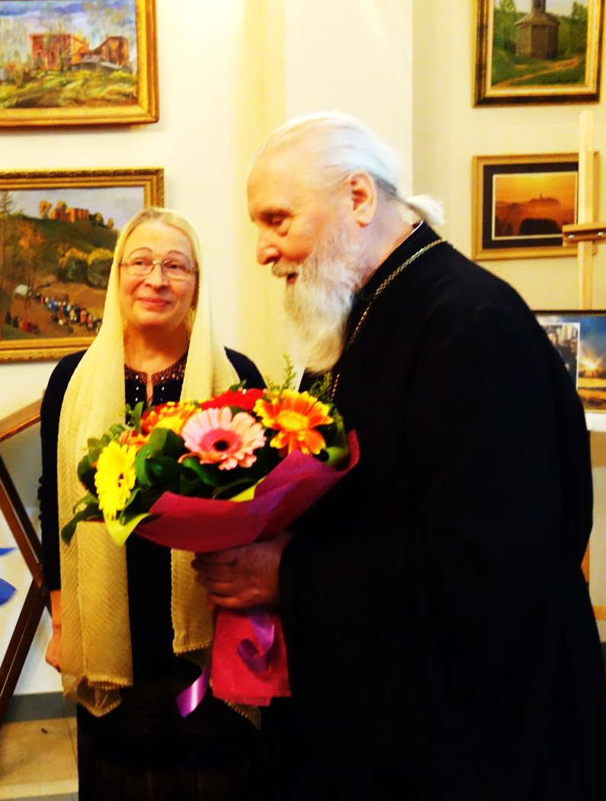
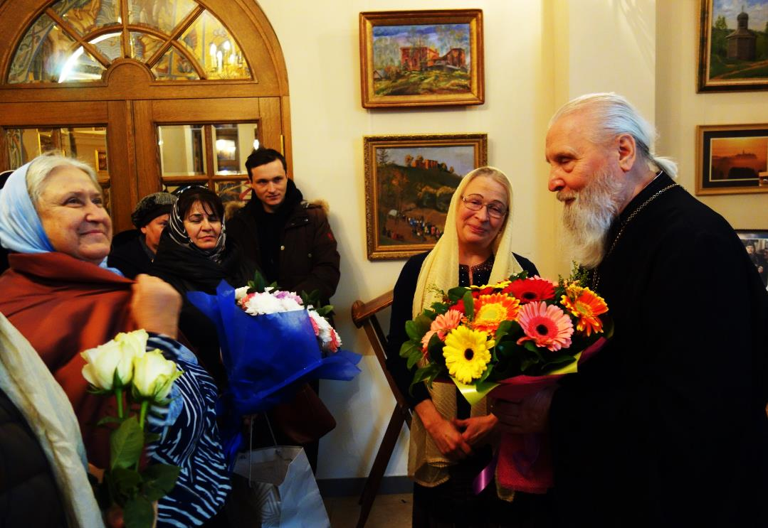
Подарки от батюшки Георгия – книги и цветы!

Slide 9
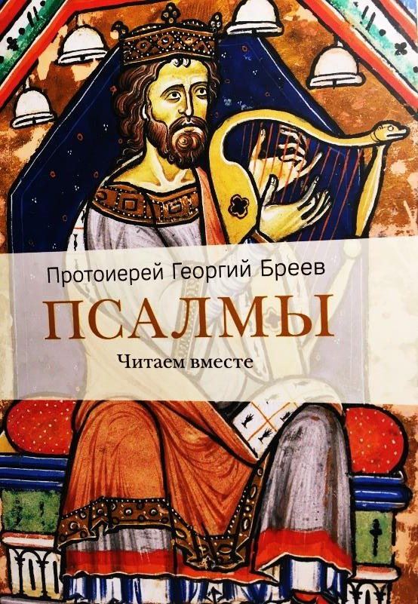
Дарственная надпись отца Георгия к своей чудесной книге «Псалмы. Читаем вместе», которая стала в 2018 г. Лауреатом Открытого конкурса «Просвещение через книгу»

Slide 10
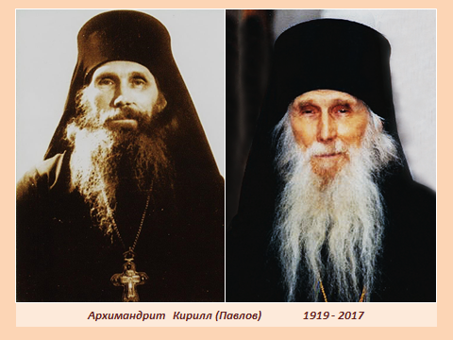
Вечер памяти архимандрита Кирилла Павлова, осень 2019

Slide 12
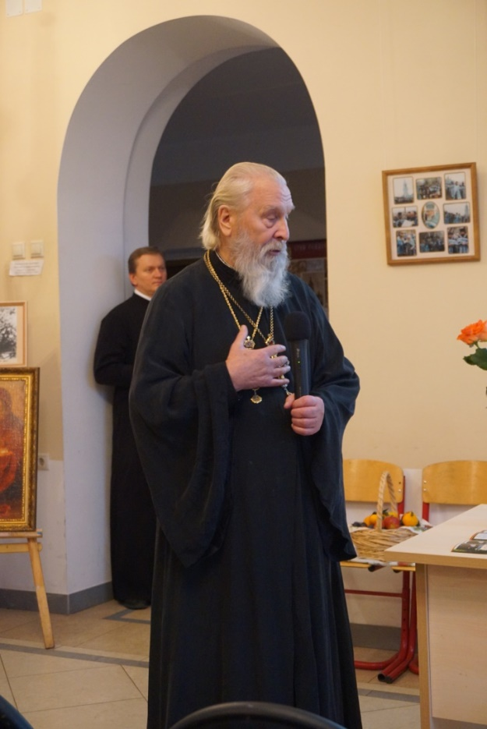
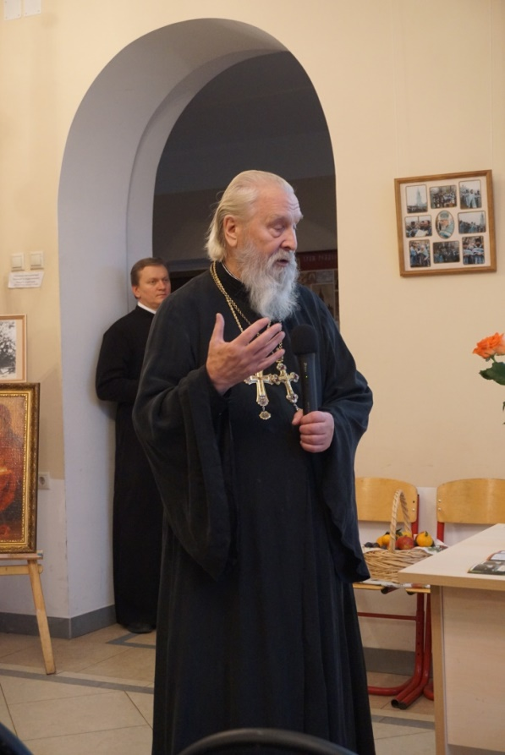
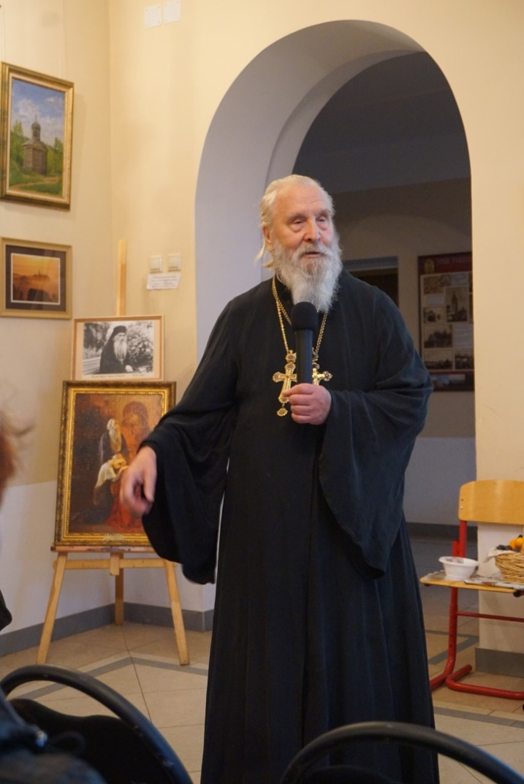
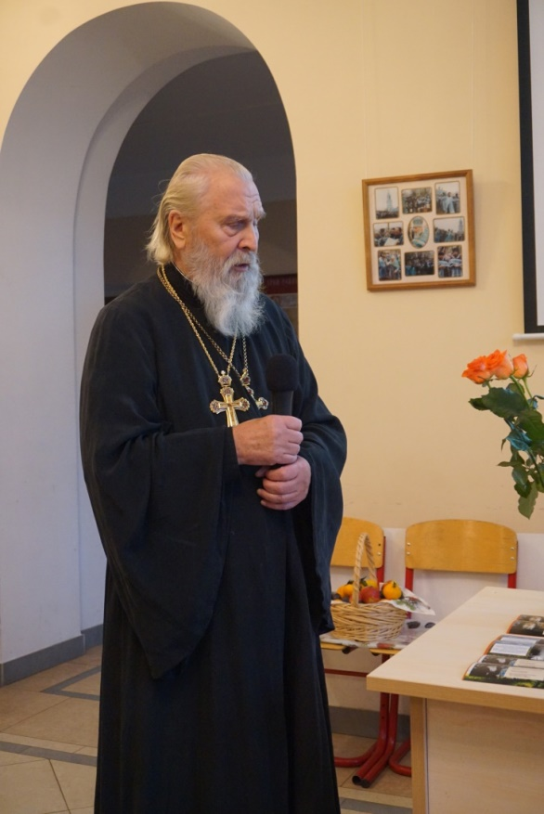

Slide 13
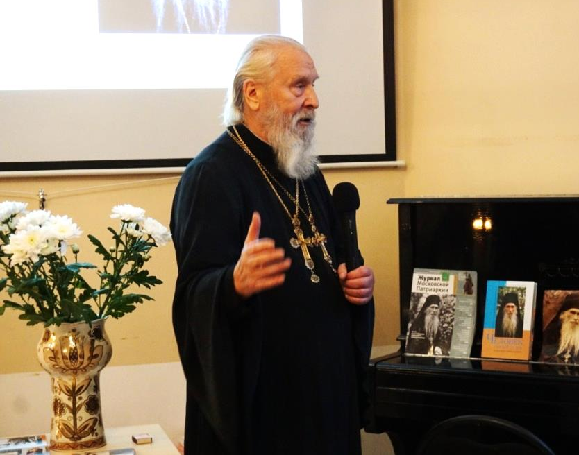
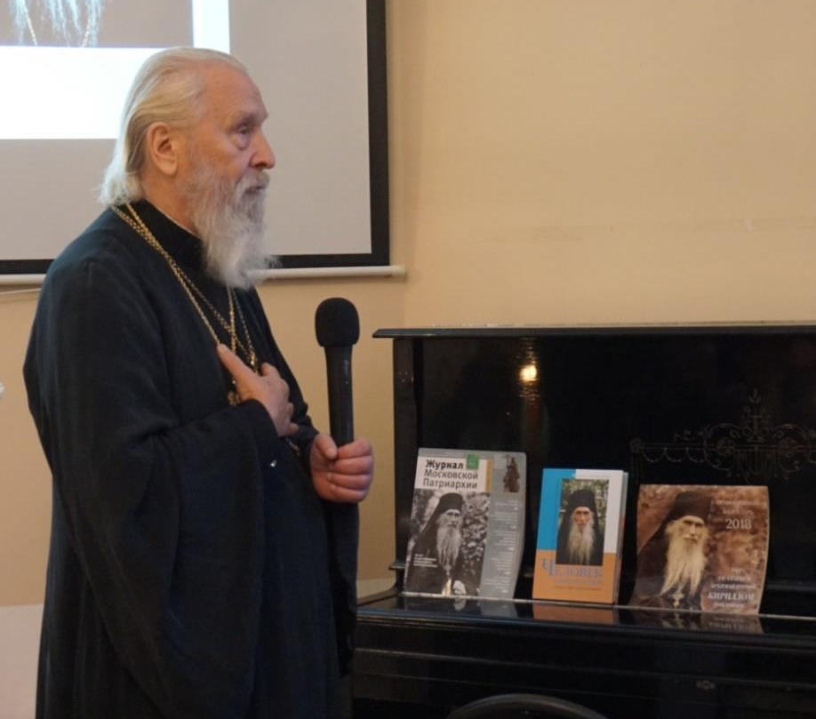

Slide 14
Отец Георгий принес на вечер наперсные кресты, подаренные
ему в самом начале его
священнического служения архимандритом Кириллом.

Slide 15
А также картину «Исповедь», привезенную из Троице-Сергиевой лавры и подаренную ему, епархиальному духовнику г.Москвы, еще при жизни отца Кирилла.

Slide 16
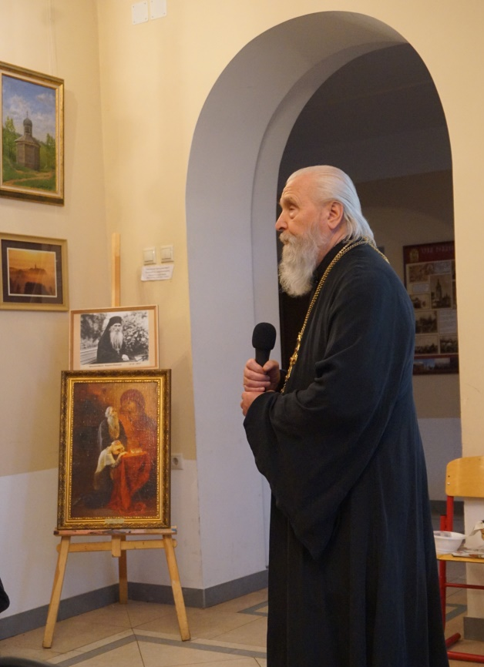
На картине запечатлен характерный момент принятия исповеди
архимандритом
Кириллом.

Slide 17
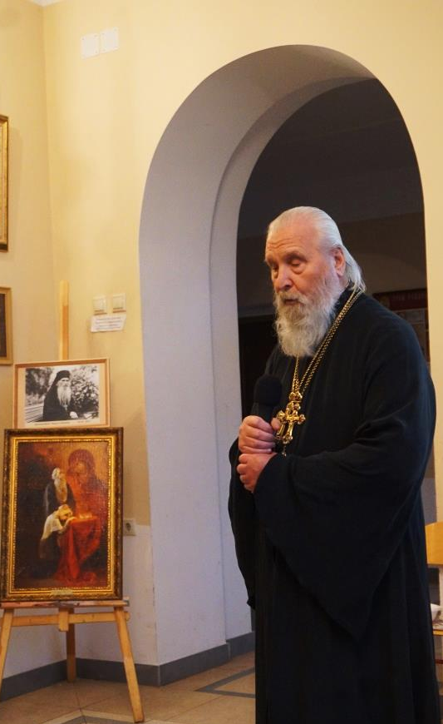
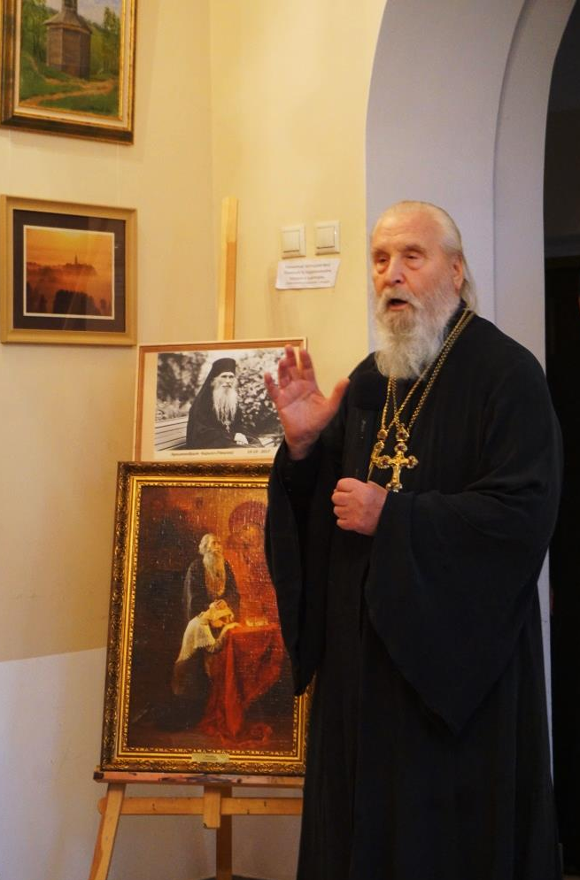

Slide 18
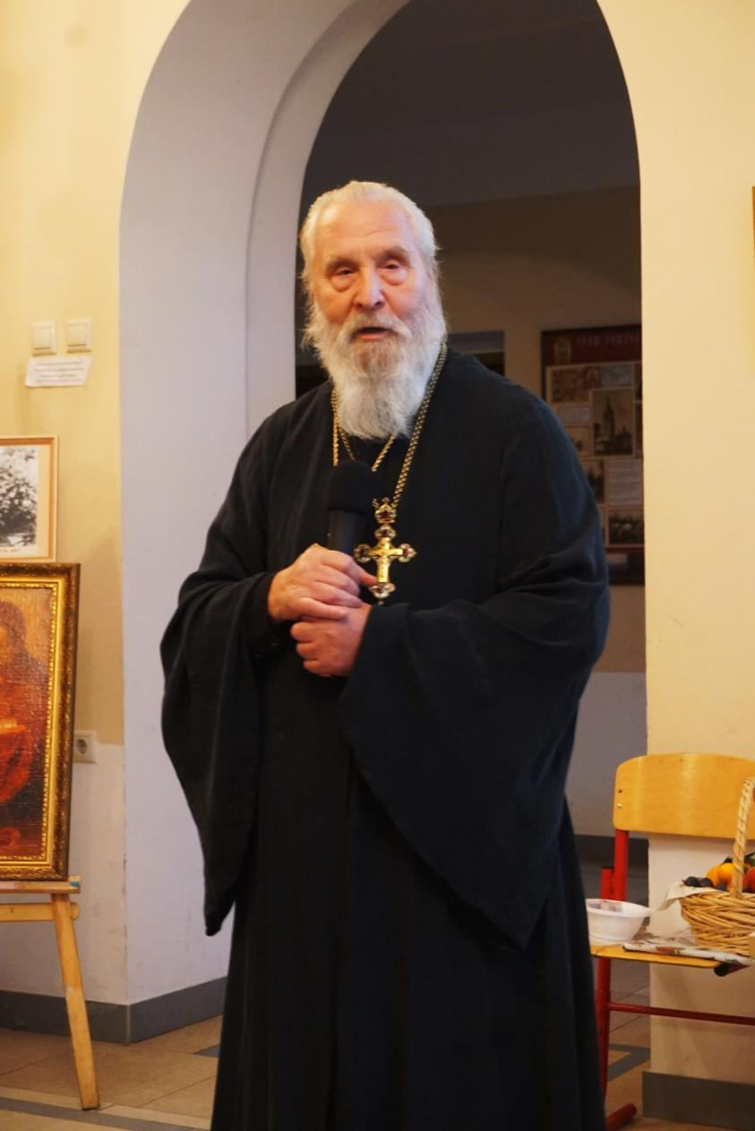
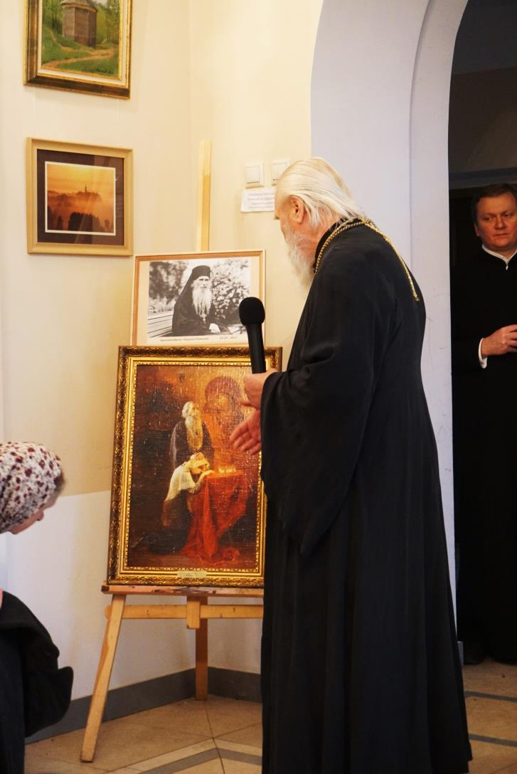
Рассказ отца Георгия о своем духовном отце, архимандрите Кирилле…

Slide 19
Рассказ батюшки Георгия никого не оставил равнодушным, люди с большим вниманием и трепетом ловили
каждое его слово.

Slide 21
Судя по добрым высказываниям гостей вечера, каждый унес в своем сердце радость и тепло совместного духовного праздника.
Осень 2019

